Slide 1
Nama Kelompok :
1. Dini Indah Nur’aini 1913053109
2. Farisa Nur Aini 1913053024
3. Khofifa Dwi Nurmala 1913053062
4. Meriska Dwi Setianingsih 1913053115
5. Lulu Nafisa Sani 1913053035

Slide 2
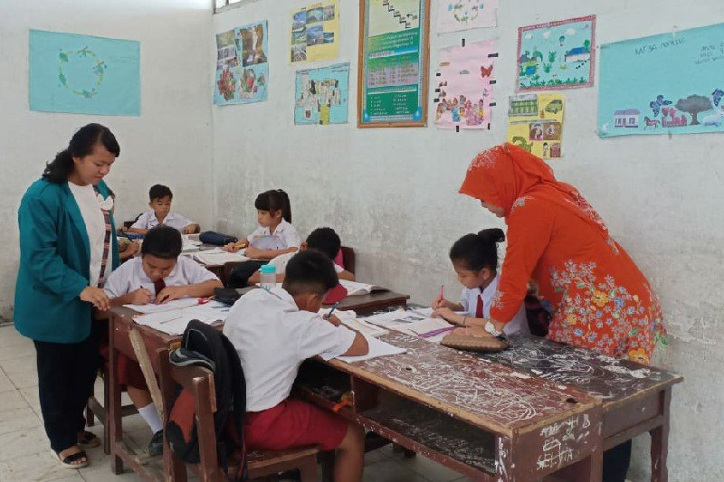
KONSEP DASAR MEDIA DAN SUMBER BELAJAR
Pengertian Media Belajar
Fungsi Media Belajar
Media Belajar adalah suatu proses informasi untuk memudahkan perserta didik dalam pembelajaran melalui bebe rapa media seperti alat-alat grafis, photografis, atau elektronis untuk menangkap, memproses, dan menyusun kembali informasi visual atau verbal.
1. Fungsi Komunikatif.
2. Fungsi Motivasi
3. Fungsi Kebermaknaan
4. Fungsi penyamaan persepsi
Pengertian Fungsi Media Belajar
4. Fungsi individualitas
Fungsi media pembelajaran adalah sebagai alat bantu pembelajaran, yang ikut mempengaruhi situasi, kondisi dan lingkungan belajar dalam rangka mencapai tujuan pembelajaran yang telah diciptakan dan didesain oleh guru.

Slide 3
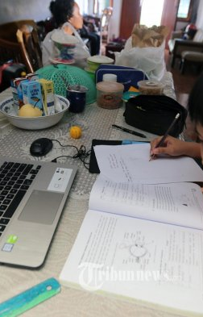
Tujuan Media Belajar
Media belajar secara umum bertujuan untuk memperlancar dan mempermudah interaksi antara guru dengan siswa sehingga pembelajaran akan lebih efektif dan efisien.
Penggunaan media belajar dalam hal ini ditujukan untuk memperlancar jalannya komunikasi dalam proses pembelajaran.
Media belajar sangat berperan untuk keberhasilan proses belajar mengajar.
Simple PowerPoint Presentation

Slide 4
Pengertian, Fungsi, Tujuan dan Kepentingan Sumber Belajar
Pengertian Sumber Belajar
Fungsi Sumber Belajar
Sumber belajar merupakan salah satu komponen dalam kegiatan belajar yang memungkinkan individu memperoleh pengetahuan, kemampuan, sikap, keyakinan, emosi, dan perasaan..
Meningkatkan produktivitas pembelajaran dengan jalan, pembelajaran yang sifatnya lebih individual dan Lebih memantapkan pembelajaran
Tujuan Sumber Belajar
Kepentingan Sumber Belajar
Tujuan penggunaan sumber belajar, antara lain untuk menimbulkan motivasi, memberikan informasi, mempermudah pemecahan masalah, dan untuk menguasai keterampilan tertentu
Tidak semua siswa cara belajarnya sama, Setiap media mempunyai kelebihan dan keterbatasan dalam menyampaikan pesan, Sumber belajar berbeda dapat memberikan pengertian mendalam yang berbeda

Slide 5
Persamaan dan Perbedaan Media dan Sumber Belajar
Persamaan antara media dan sumber belajar yaitu keduanya bermanfaat dalam memudahkan setiap kegiatan belajar siswa karena dengan bantuan media dan sumber belajar akan menghasilkan proses dan hasil belajar yang lebih baik daripada tanpa bantuan media dan sumber belajar tersebut.
Perbedaan media dan Sumber Belajar dari beberapa segi
Perbedaan media dan sumber belajar dari segi pengertian
Perbedaan media dan sumber belajar dari segi fungsi
Perbedaan media dan sumber belajar dari segi pengelompokan/klasifikasi.

Slide 6
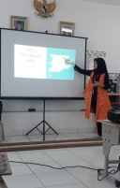
Contoh Media Belajar
Seorang guru sedang melakukan pembelajaran di kelas dengan menggunakan media belajar fisik dan non fisik yaitu buku dan video untuk mempermudah dalam proses pemberian ifomasi pada peserta didik. Peserta didik membaca buku atau materi tentang tema makhluk hidup, setelah peserta didik membaca guru memberikan video tentang makhluk hidup yang ada dimuka bumi ini agar siswa lebih mudah dalam menangkap pembelajaran dikelas, dengan adanya buku dan video tentang makhluk hidup maka siswa lebih mudah mengingat dan mengidentifikasi apakah itu makhluk hidup. Pada kesempatan ini guru telah menggunakan media belajar berupa buku dan video.
Simple PowerPoint Presentation

Slide 7
Contoh Sumber Belajar
Ketika seorang guru menyamapaikan pembelajaran dikelas menggunakan berbagai sumber belajar untuk menunjang pemahaman peserta didik dapat berupa buku, pesan, video,youtube, website, alat, ataupun keadaan lingkungan sekitar. Setelah guru menyampaikan sumber-sumber belajar yang diperoleh kepada peserta didik, peserta didik dapat memiliki atau menambah referensi /sumber-sumber belajar yang baru melalui sumber belajar apapun untuk mencapai tujuan pada pembelajaran tersebut. Sehingga guru dan peserta didik telah menggunakan sumber belajar dalam proses mencapai tujuan pembelajaran secara lebih luas.

Slide 8
Hubungan Guru dan Siswa dengan Media dan Sumber Belajar
Media pembelajaran merupakan unsur yang penting dalam proses pembelajaran. Media pembelajaran merupakan sumber belajar yang dapat membantu guru dalam memperkaya wawasan siswa, dengan berbagai jenis media pembelajaran oleh guru maka dapat menjadi bahan dalam memberikan ilmu pengetahuan kepada siswa. Pemakaian media pembelajaran dapat menumbuhkan minat siswa untuk belajar hal baru dalam materi pembelajaran yang disampaikan oleh guru sehingga dapat dengan mudah dipahami.

Slide 9
Terimakasih
Semoga Bermanfaat

